Slide 1
Сайт-форум про грибы
Авторы: Малинин Максим,
Гамбарин Вячеслав
10Л класс, ГБОУ СОШ №1581
Руководитель:Гришина Арина

Slide 2
Актуальность работы
В современном мире очень важно знать, какие грибы съедобные,а какие — нет.
В первом полугодии 2024 года было зафиксировано 51 случай отравления грибами, а в 2023 за такой же промежуток времени было зафиксировано-54 случая.
Таким образом, этот сайт актуален тем, что будет помогать отличать ядовитые грибы от неядовитых и тем самым уменьшать случаи отравления грибами.
Также у нас на сайте есть форум, где люди делятся рецептами блюд с грибами.
Таким образом, наш сайт актуален и тем, что люди смогут найти или выложить рецепты блюд с грибами.

Slide 3
Цель и задачи
Цель работы: Создать сайт про съедобные/несъедобные грибы и форумом про рецепты блюд с грибами.
Задачи:
1. Создать главную страницу
2. Создать профиль

Slide 4
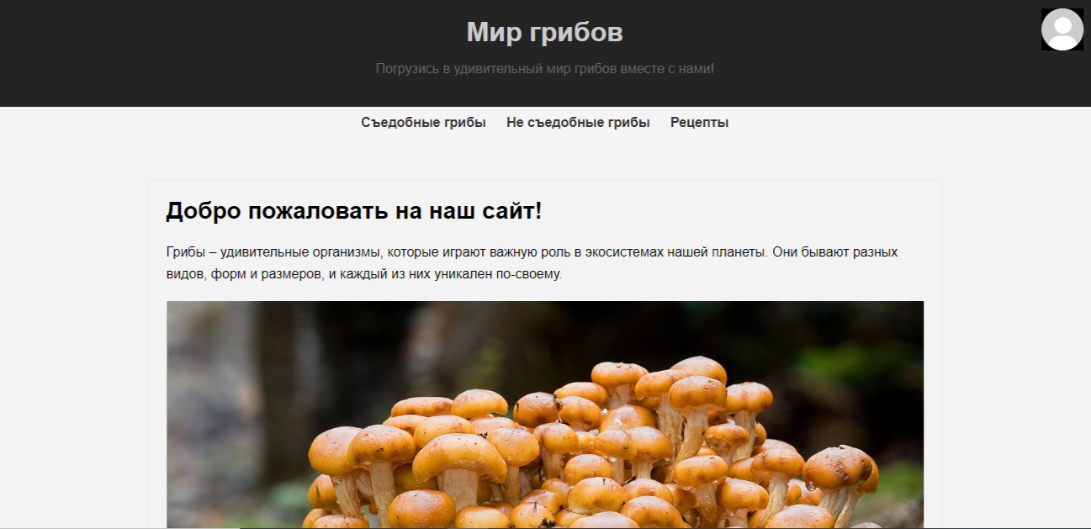
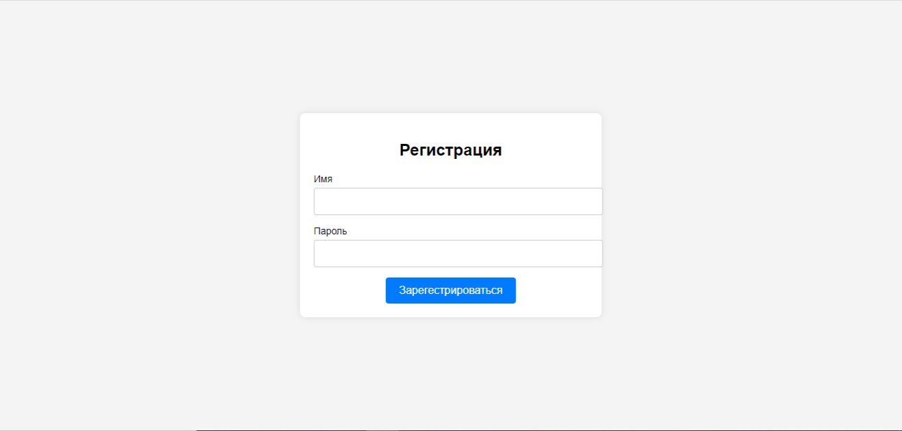
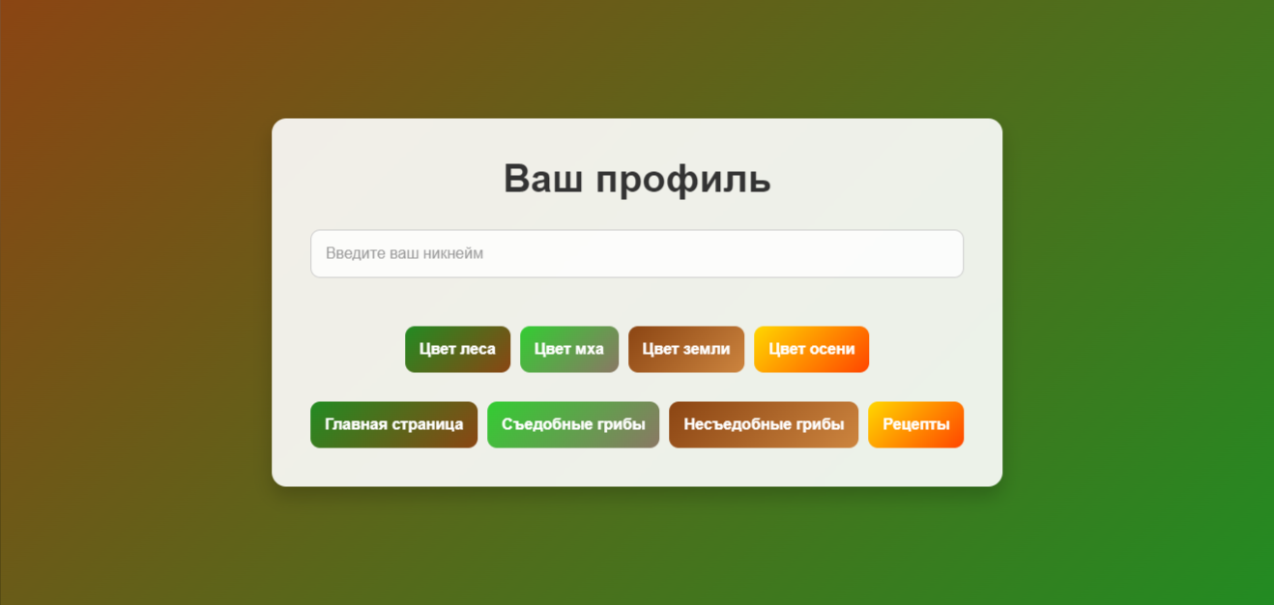
Главная часть
Мы использовали HTML и CSS для создания сайта. Помимо этого мы создали
Мы сделали сайт, по которому можно передвигаться, регистрацию и профиль, в котором изучая информацию про съедобные и несъедобные можно менять интерфейс сайта.
грибы, а также выкладывать рецепты, связанные
с ними.

Slide 5
Заключение
Вывод: на нашем сайте вы можете больше про грибы и научиться их готовить
Практическое применение: вы сможете в лесу отличать какие грибы ядовиты, а какие нет и сможете по рецепту приготовить грибы

